Slide 1
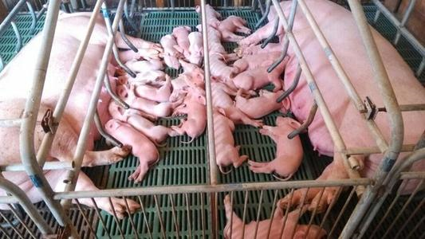
项目五 哺乳母猪生产
任务一 母猪的接产与护理
任务二 哺乳母猪的饲养管理
任务三 哺乳仔猪的饲养管理

Slide 2

任务三
哺乳仔猪的饲养管理

Slide 3
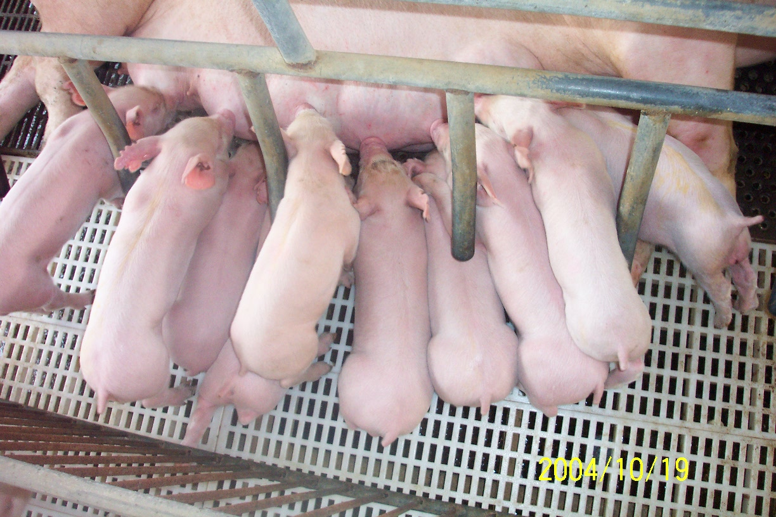
哺乳仔猪饲养管理
哺乳仔猪的培养目标：饲养哺乳仔猪的关键技术就是让仔猪吃足初乳，及时补料，从而减少仔猪死亡率并增加仔猪断奶重。

Slide 4
一、哺乳仔猪的生理特点
1.生长发育快，物质代谢旺盛
①仔猪出生体重仅为1KG左右；
②10日龄体重是初生重2倍；
③30日龄时初生重5-6倍；
④60日龄时出生重10-13倍；
⑤6个月体重达到90-100KG。

Slide 5
一、哺乳仔猪的生理特点
2.消化器官不发达，消化机能不完善
①胃肠容积小，容纳物质少，排空快；
②胃内缺乏游离盐酸，胃蛋白酶无活性，不能很好消化蛋白质，特别是植物蛋白质；
③胰蛋白酶、肠淀粉酶和乳糖酶活性较高，食物主要在小肠内消化。

Slide 6
一、哺乳仔猪的生理特点
3.缺乏先天免疫力，容易得病
免疫抗体是一种大分子r-球蛋白，难于穿透厚达6层的胎盘转移给胎儿。这样限制了母体抗体通过血液向胎儿转移。故出生时无先天免疫力，自身又不能产生抗体，只有及早吃到初乳后才获得母源抗体的保护。所以有仔猪得病往往是在出生后3-20d。

Slide 7
一、哺乳仔猪的生理特点
4.体温调节能力差
出生时大脑皮层发育不健全，通过神经系统调节体温能力差，体内能源贮存少，遇冷血糖很快降低，不及时吃初乳很难成活。

Slide 8
二、哺乳仔猪的饲养管理
1.抓乳食，过好初生关
（1）早吃初乳，固定乳头
仔猪有固定乳头吃乳的习性，即生下后起初几次吸吮那个乳头，直到断奶都还是不会改变，所有为了保证窝仔猪的均匀性，要人工固定乳头，原则是以自选为主，个别调整为辅，弱小仔猪吃前面乳头，强壮猪仔吃后面乳头。

Slide 9
二、哺乳仔猪的饲养管理
1.抓乳食，过好初生关
（2）寄养和并窝
若无初乳要寄养，或者同时有几头母猪产仔不多可进行并窝，并窝或寄养原则：（1）病猪不能寄养；（2）吃足初乳后即可寄养；（3）弱小猪仔留在亲妈身边，选择健康强壮的仔猪寄养；（4）在寄养仔猪身上涂抹被寄养母猪的乳汁或者喷消毒液，寄养最好在夜间进行；（5）尽量在仔猪出生三天内完成。

Slide 10
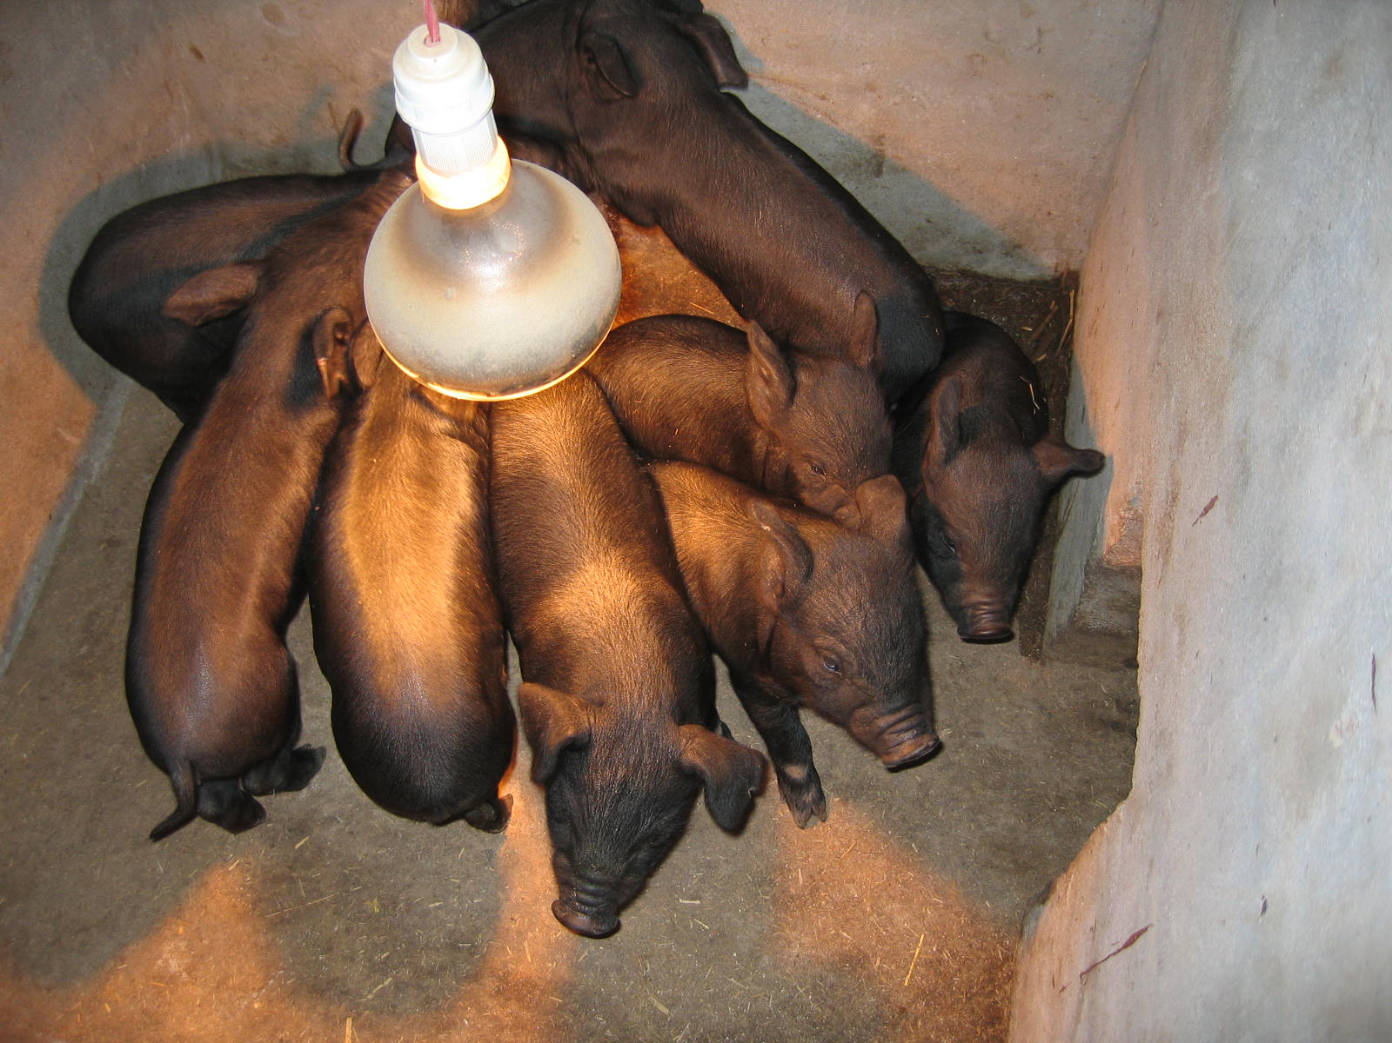
二、哺乳仔猪的饲养管理
1.抓乳食，过好初生关
（3）做好三防工作
A、加强保温防冻
1-3日龄 32-35℃
4-7日龄 28-30℃
15-30日龄 22-25℃
2-3月龄 22℃

Slide 11
二、哺乳仔猪的饲养管理
1.抓乳食，过好初生关
（3）做好三防工作
B、防压措施。由于母猪初产体力未恢复，且初产母猪通常缺乏护仔经验，常因起卧不当压死仔猪，故须设置护仔栏，并设立昼夜值班制度，做好监督护理工作。

Slide 12
二、哺乳仔猪的饲养管理
1.抓乳食，过好初生关
（3）做好三防工作
C、预防仔猪下痢。
仔猪红痢病：C型产气荚膜梭菌，3日龄内仔猪多发；
仔猪黄痢病：大肠杆菌，3日龄左右仔猪；
仔猪白痢病：大肠杆菌，10-20日龄仔猪。

Slide 13
二、哺乳仔猪的饲养管理
1.抓乳食，过好初生关
（3）做好三防工作
预防仔猪下痢措施：
保持舍内干燥和适宜的温湿度，经常消毒，做好仔猪的保暖工作；
开食或补料前后添加复合维生素、土霉素或抑菌药物；加强母猪的饲养管理，提高仔猪初生重，改善初乳质量。

Slide 14
二、哺乳仔猪的饲养管理
2.抓开食，过好补料关
（1）及时补铁，预防贫血。补铁的方法有：
（1）铁铜合剂补饲法。2.5gFeSo4+1gCuSO4+1000ml水溶解，1-2次/天，
10ml/头天，当吃料时可拌料，一月龄后浓度增加一倍。
（2）铁钴合剂注射法。生后3天，肌注或皮注右旋糖酣铁钴合剂1-2ml/头，
7日龄注射2ml/头。
（3）肌注或皮注抗贫血制剂。如血多素、血多泉、富来血等。

Slide 15
二、哺乳仔猪的饲养管理
2.抓开食，过好补料关
（2）补充盐酸。
3-5日龄起补充水分 据试验，用0.8%盐酸水饲饮3-20日龄的仔猪，60日龄断乳重可提高13%。补盐酸实际上是补胃液分泌不足，活化胃蛋白酶的作用。
（3）开食补料。
5-7日龄起开食补料 开食补料时间越早越好。

Slide 16
二、哺乳仔猪的饲养管理
2.抓开食，过好补料关
（3）开食补料。
方法：诱食。每头小猪每天早中晚三次，每次向每头仔猪口里塞七、八颗左右的教槽料同时喂糖水一次；或者将教槽料拌成糊状涂抹在母猪乳头上。开食料要求高能量高蛋白，营养全价，适口性好，易消化。
为预防下痢和胸膜性肺炎，5-7天可肌注长效土霉素0.5ml/头，一周后重复一次，用量加倍。

Slide 17
二、哺乳仔猪的饲养管理
2.抓开食，过好补料关
（2）补充盐酸。
3-5日龄起补充水分 据试验，用0.8%盐酸水饲饮3-20日龄的仔猪，60日龄断乳重可提高13%。补盐酸实际上是补胃液分泌不足，活化胃蛋白酶的作用。
（3）开食补料。
5-7日龄起开食补料 开食补料时间越早越好。

Slide 18
二、哺乳仔猪的饲养管理
3.抓旺食，过好断乳关
仔猪开食后，逐渐进入旺食阶段，消化机能逐渐完善，从20日龄起，母乳分泌量开始下降，应增加仔猪的补料量，从而保证仔猪正常生长需求。
饲料适口性好，营养全价，易消化，要新鲜。
少喂勤添，防止仔猪饥饱不均。可分顿或自由采食。
勤清洗、消毒食槽。
勤观察仔猪食欲、精神和粪便等情况，发现异常及时处理。如发现仔猪粪便变稀软或不成块，则要减料。

Slide 19
二、哺乳仔猪的饲养管理
4.哺乳仔猪的去势、预防接种
凡不留种的仔猪要去势，现代化养猪生产主张7~10日龄去势，早期去势伤口愈合快，手术简单。

Slide 20
二、哺乳仔猪的饲养管理
4.哺乳仔猪的去势、预防接种
（2）预防接种
为预防疾病感染，增强仔猪免疫力，减少发病率和死亡率，必须对仔猪免疫接种。产房的免疫接种（只作参考）：
a.生后食初乳前：仔猪接种猪瘟脾淋组织苗1头份/头；
b.7-9日龄留种仔猪首免支原体灭活苗2ml；

Slide 21
二、哺乳仔猪的饲养管理
4.哺乳仔猪的去势、预防接种
（2）预防接种
c.仔猪14-17日龄时的母猪接种猪瘟脾淋组织苗3头份/头，母猪猪瘟的接种和25-28日龄仔猪猪瘟的接种同时进行，每次免疫接种工作应和防疫员共同完成。具体程序按猪场免疫程序进行，严格按《仔猪保健免疫接种记录表》完成。但不能在断乳前后一周内免疫接种或去势，以免应激。

Slide 22
二、哺乳仔猪的饲养管理
4.哺乳仔猪的去势、预防接种
（2）预防接种
c.仔猪14-17日龄时的母猪接种猪瘟脾淋组织苗3头份/头，母猪猪瘟的接种和25-28日龄仔猪猪瘟的接种同时进行，每次免疫接种工作应和防疫员共同完成。具体程序按猪场免疫程序进行，严格按《仔猪保健免疫接种记录表》完成。但不能在断乳前后一周内免疫接种或去势，以免应激。

Slide 23
二、哺乳仔猪的饲养管理
4.哺乳仔猪的去势、预防接种
（2）预防接种
c.仔猪14-17日龄时的母猪接种猪瘟脾淋组织苗3头份/头，母猪猪瘟的接种和25-28日龄仔猪猪瘟的接种同时进行，每次免疫接种工作应和防疫员共同完成。具体程序按猪场免疫程序进行，严格按《仔猪保健免疫接种记录表》完成。但不能在断乳前后一周内免疫接种或去势，以免应激。

Slide 24
二、哺乳仔猪的饲养管理
5.做好母猪和仔猪生产记录和疾病治疗工作
每天仔细观察猪群，发现病猪，及时治疗，对腹泻仔猪，发现一头，治疗一窝，并追踪治疗，做好病志记录。
准确、及时做好各种记录，及时上报日报、周报表。

Slide 25
二、哺乳仔猪的饲养管理
6.做好仔猪断乳的准备工作
断奶前一天开始在教槽料中加药，连用一周。
仔猪达到断奶日龄，应事先通知保育舍组做好接收断乳仔猪准备，最好在早晨进行，将断乳仔猪转入保育舍，同时尽量使仔猪不改变环境，不更换饲料，以减少应激。
母猪调栏时，做好母猪的清洗、消毒的体外寄生虫的驱虫工作。断奶时事先通知妊娠配种组做好接猪准备，确认断奶母猪耳号，然后肌注长效土霉素20ml/头，之后设好路障，取下生产牌，将母猪赶出产房交给妊娠配种组。
哺乳舍清栏后，彻底清洗和消毒栏舍，空栏一周，及时检查维修饮水器、产栏、保温灯、保温箱、风扇等有关设备。

Slide 26
二、哺乳仔猪的饲养管理
6.做好仔猪断乳的准备工作
传统养猪的仔猪哺乳期较长，一般为56~60天断奶，为了提高母猪的年生产力，目前集约化养猪场多采用早期断奶，通常为28或者35日龄断奶，体重可达6-8公斤左右，小于5公斤的仔猪要推迟断乳。
断乳周龄 | 从断乳到发情（天） | 受胎率（%） | 年产仔窝数 | 窝产仔猪数 | 断乳头数 | 母猪年产仔数
1 2 3 4 5 6 7 8 | 9 8 6 6 5 5 5 4 | 80 90 95 96 97 97 97 97 | 2.70 2.62 2.50 2.44 2.35 2.22 2.17 2.15 | 9.4 10.0 10.5 10.8 11.0 11.0 11.0 11.0 | 8.93 9.50 9.9 10.26 10.45 10.45 10.45 10.45 | 24.1 24.9 25.4 25.0 24.6 22.5 22.5 21.6

Slide 27
二、哺乳仔猪的饲养管理
6.做好仔猪断乳的准备工作
（1）早期断奶的优点
母猪哺乳期短，体重损失少，断乳后可及时配种，增加年产仔窝数，提高母猪利用效率。
提高饲料利用率。通过母猪吃料，仔猪吃乳，仔猪对饲料的利用率为20%，而仔猪吃料的饲料利用率达60%。
采用人工哺育，科学配合全价日粮，可减少僵猪、弱猪的比例，猪只生长均匀，适于同进同出。

Slide 28
二、哺乳仔猪的饲养管理
6.做好仔猪断乳的准备工作
（2）断乳方法
一次断奶法
定义：指到了既定断奶日期,一次性地将母猪与仔猪分开,不再对仔猪进行哺乳。
优点：适于工厂化猪场和规模化猪场,便于工艺流程实现全进全出,省工省事。
缺点：个别体质体况差的仔猪应激反应较大,可能影响其生长发育和育成。由于突然改变小猪的生活环境和饲料类型，常引起小猪精神不安，消化不良，而且易使母猪乳房胀痛，发生乳房炎。

Slide 29
二、哺乳仔猪的饲养管理
6.做好仔猪断乳的准备工作
（2）断乳方法
分期断奶法
定义：按预定断奶时间，将一窝中体重大的、采食量高的仔猪先断奶，其余的继续哺乳直到达到要求再断奶。
优点：适于分娩舍设施利用节律性不强的小规模猪场，母子猪均可以照顾，可提高母仔猪后期生长性能。
缺点：时间拖得长，对仔猪的管理较为困难。

Slide 30
二、哺乳仔猪的饲养管理
6.做好仔猪断乳的准备工作
（2）断乳方法
逐步断奶法
定义：在预定断奶前4~6天，逐渐减少哺乳次数，由之前的日哺乳次数4-5次/天逐步缩减到3-4次/天，2-3次/天直到断奶。
此法适应于规模小、饲养员劳动强度不大的养殖场,饲养人员可以有充足时间来控制母猪哺乳。虽然较为烦琐，但可以让母猪和小猪对断奶有一个适应的过程。

Slide 31
谢谢大家！

